Slide 1
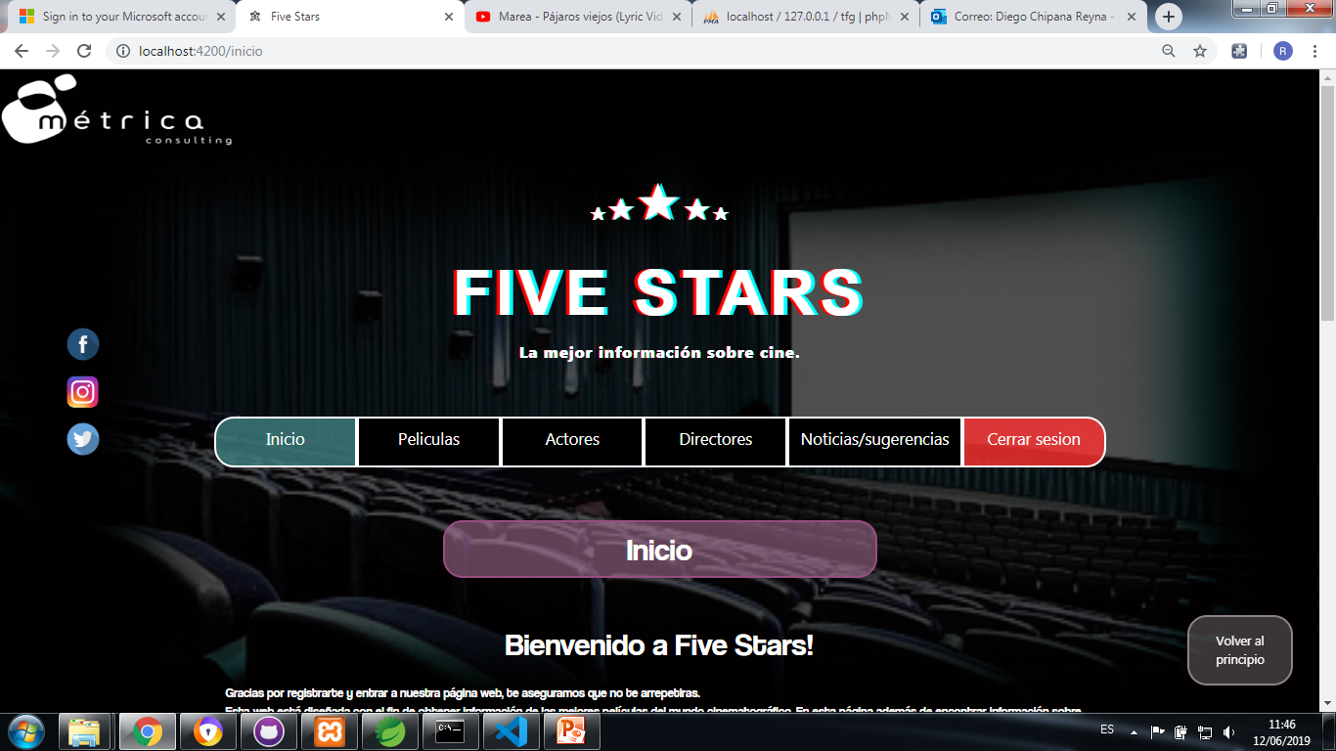
TFG-FIVE STAR
Diego Joaquín Chipana Reyna
Raquel Sadornil Garzón
2ºDAW 2019

Slide 2
Idea de proyecto
De que trata
Es una aplicación web que reúne información sobre películas, actores y directores
Origen
Cine como hobby
Pocas páginas que reúnan la información tanto de películas como de actores y directores
Beneficios
Fácil de usar
Resumen de información relevante

Slide 3
Diagramas
Tiempo
Análisis
Tiempo previsto
13H 40min
Código
Front
Back
Tiempo empleado
16H 35min
Tiempo previsto
Tiempo previsto
Tiempo utilizado
Tiempo utilizado
22H
16H
27H
40H

Slide 4
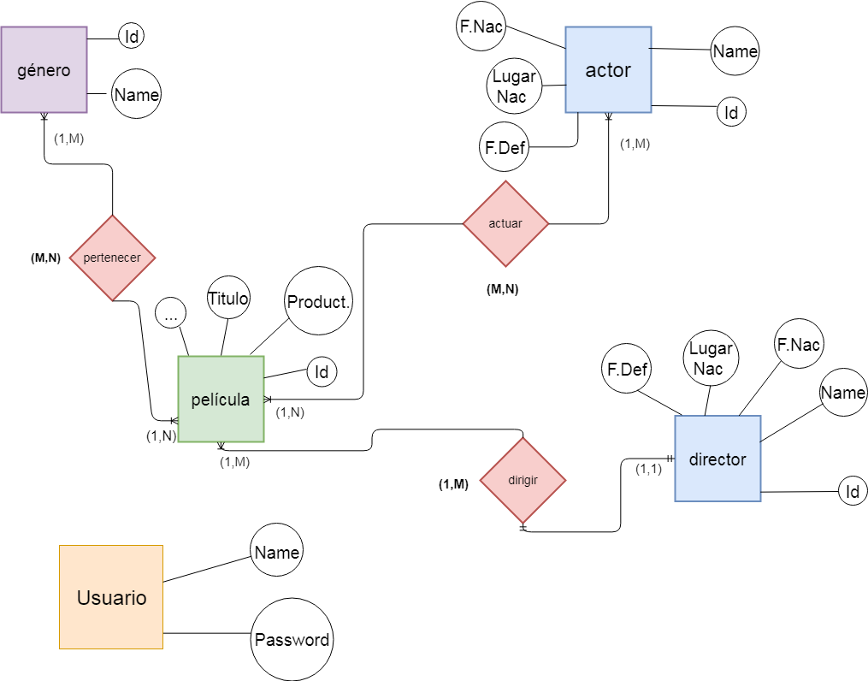
Diagramas
Entidad-Relación

Slide 5
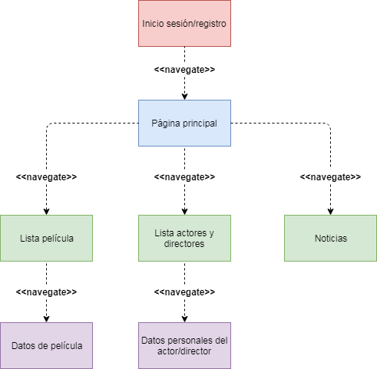
Diagramas
Navegación

Slide 6
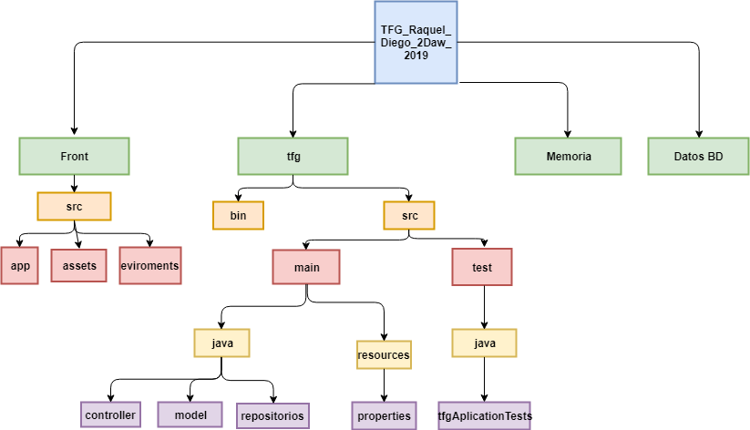
Diagramas
Archivos

Slide 7


Tecnologías usadas
Para nuestro proyecto hemos usado las tecnologías más demandadas del mercado:

Slide 8
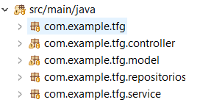
Capturas de código
BACK-END
ESTRUCTURA

Slide 9
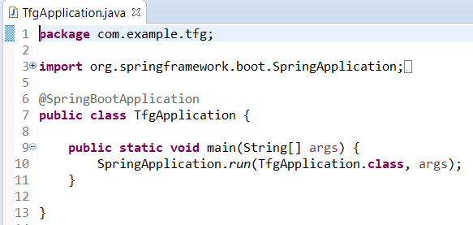
Capturas de código
APPLICATION

Slide 10
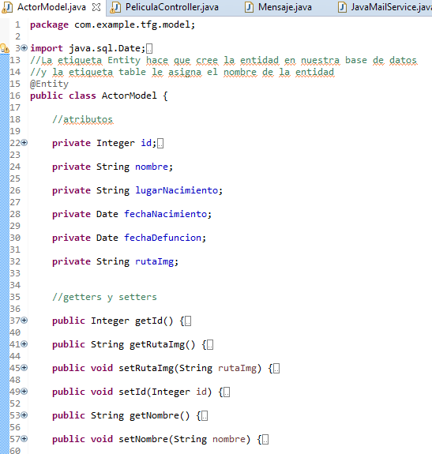
Capturas de código
MODELO

Slide 11
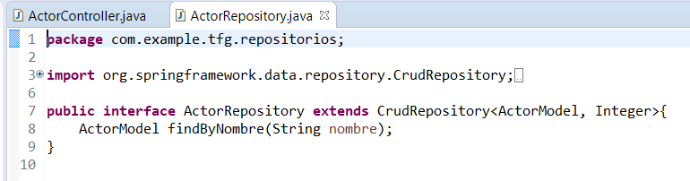
Capturas de código de Spring
REPOSITORIO

Slide 12
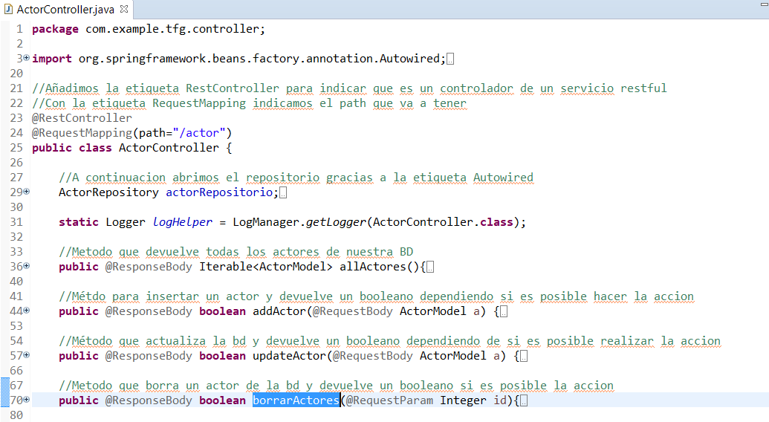
Capturas de código de Spring
CONTROLADOR

Slide 13
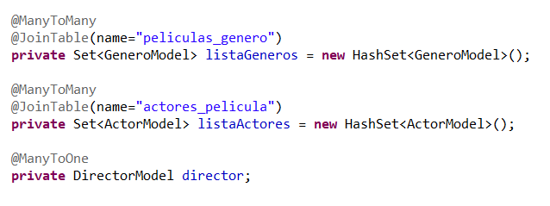
Capturas de código de Spring
ANOTACIONES EN LAS ENTIDADES

Slide 14
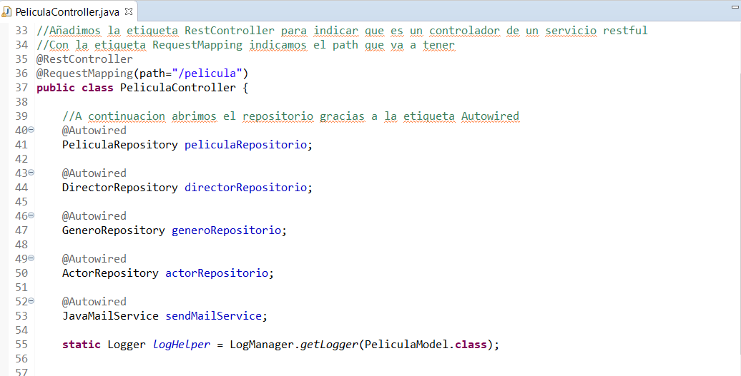
Capturas de código de Spring
CODIGO LLAMATIVO DEL BACK-END

Slide 15
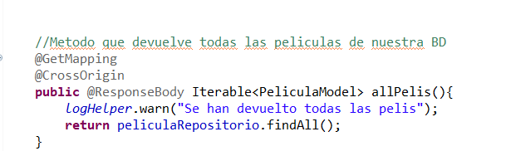
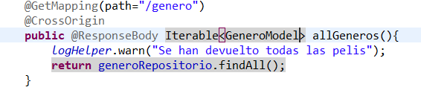
Capturas de código de Spring
CODIGO LLAMATIVO DEL BACK-END

Slide 16
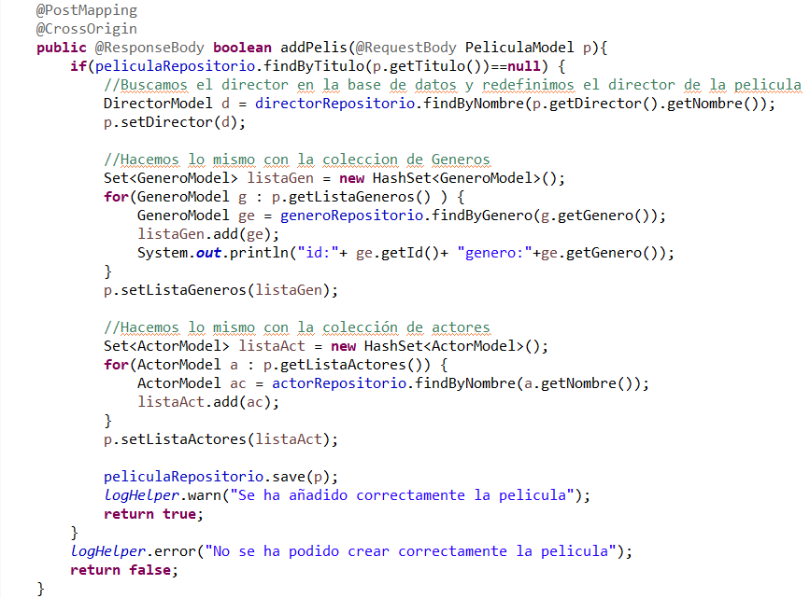
Capturas de código de Spring
CODIGO LLAMATIVO DEL BACK-END

Slide 17
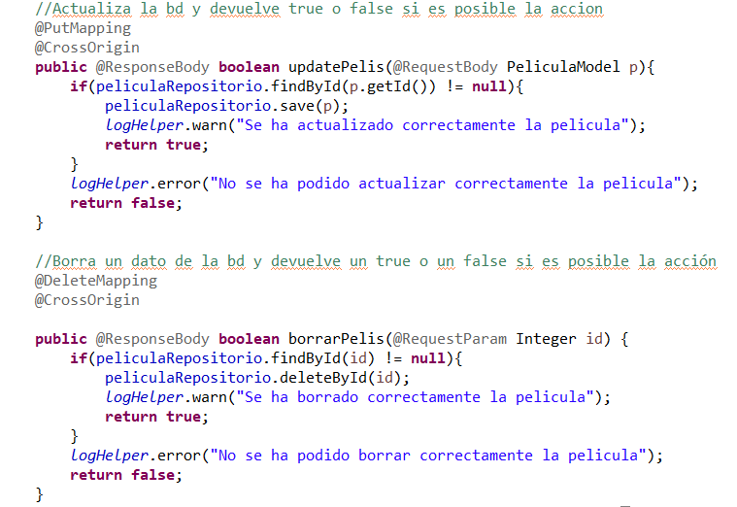
Capturas de código de Spring
CODIGO LLAMATIVO DEL BACK-END

Slide 18
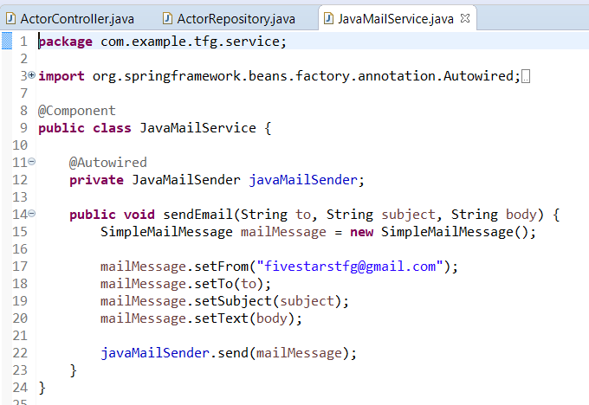
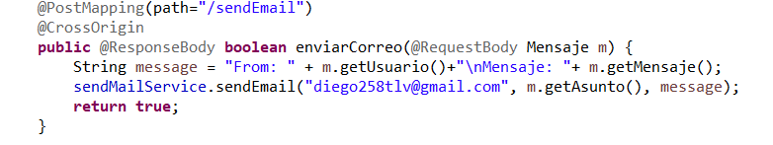
Capturas de código de Spring
CODIGO LLAMATIVO DEL BACK-END

Slide 19
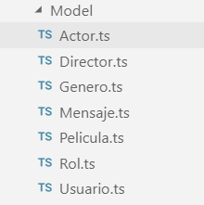
Capturas de código de Angular
FRONT-END

Slide 20
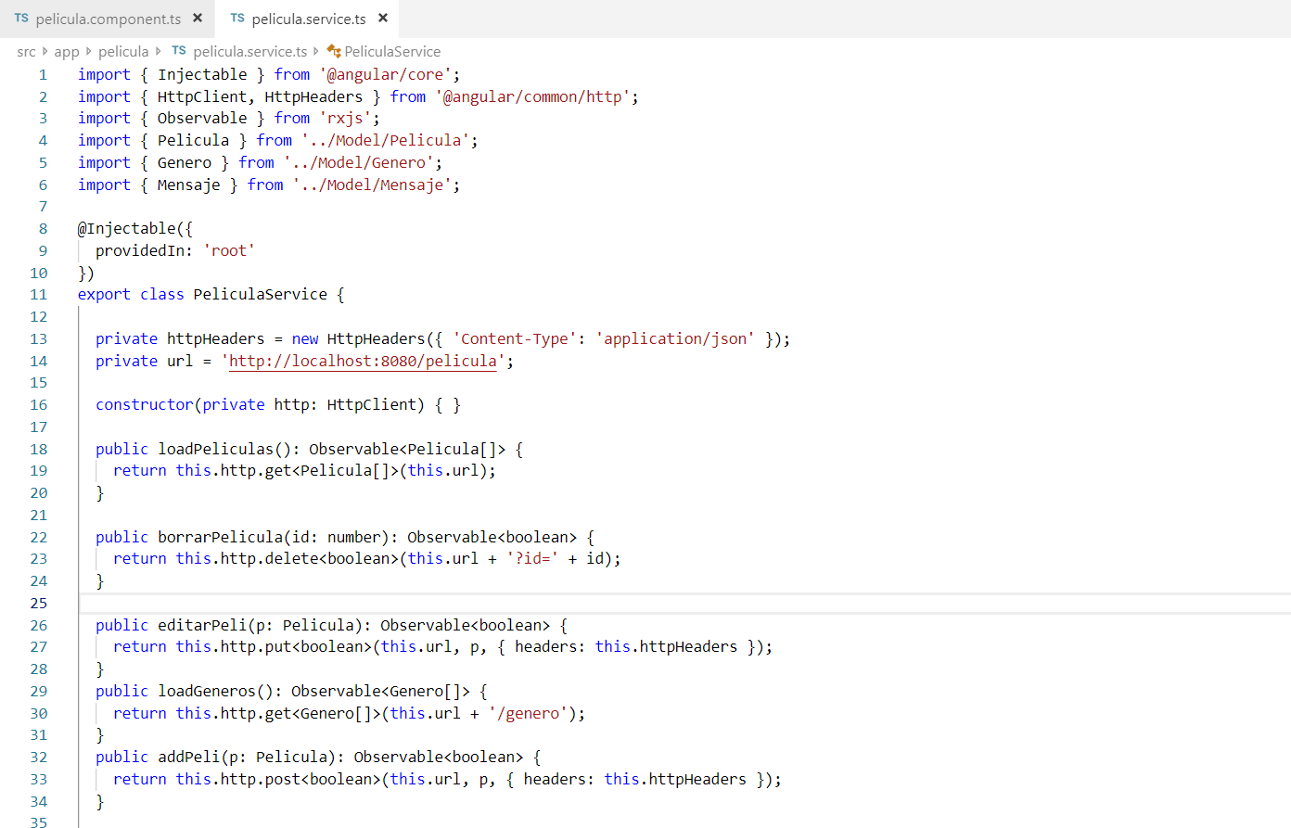
Capturas de código de Angular
SERVICIO

Slide 21
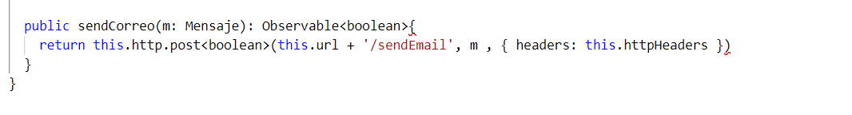
Capturas de código de Angular
SERVICIO

Slide 22
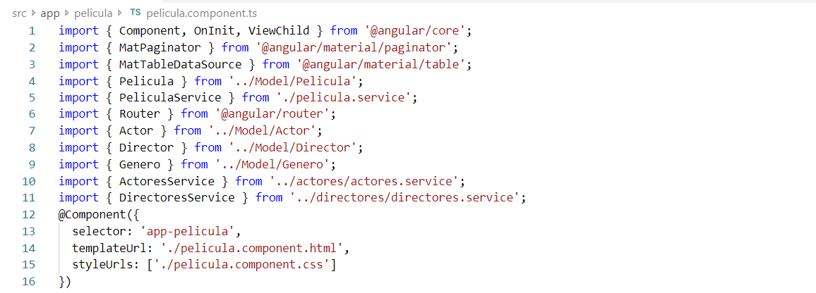
Capturas de código de Angular
COMPONENTE

Slide 23
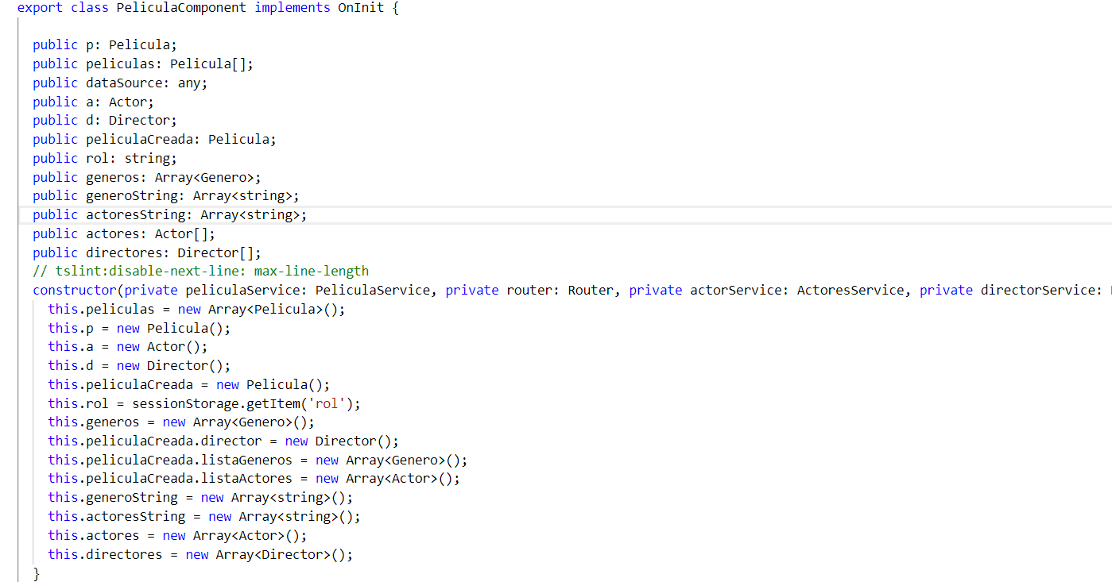
Capturas de código de Angular
COMPONENTE

Slide 24
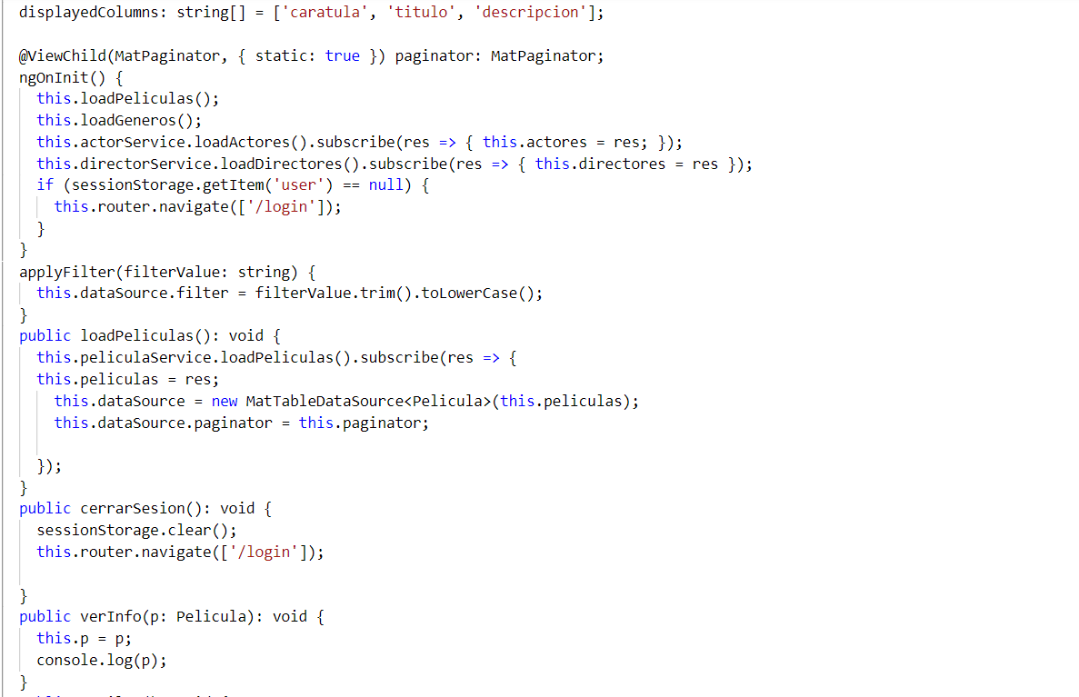
Capturas de código de Angular
COMPONENTE

Slide 25
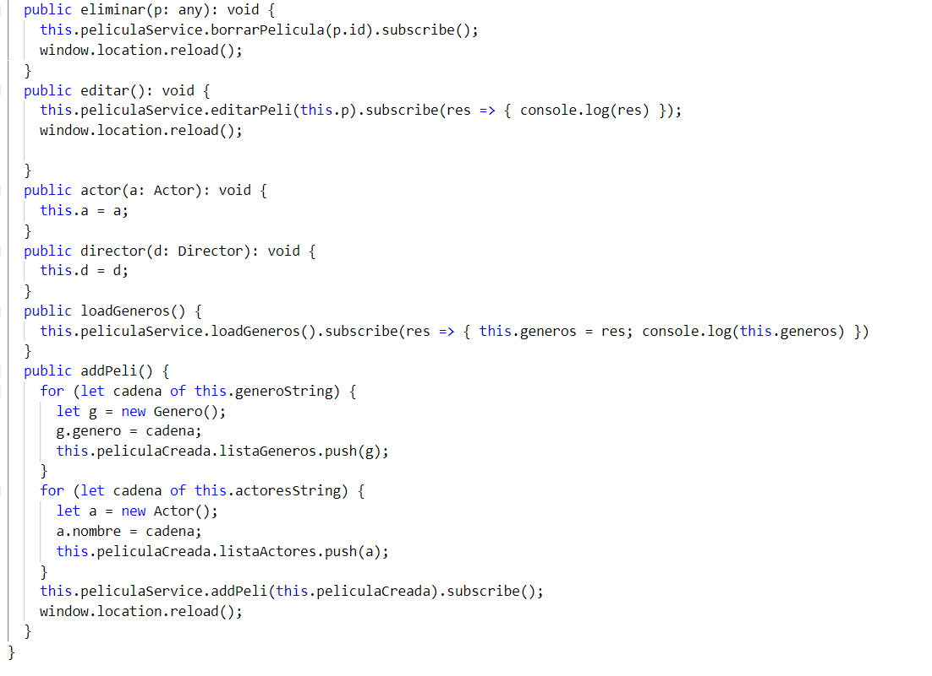
Capturas de código de Angular
COMPONENTE

Slide 26
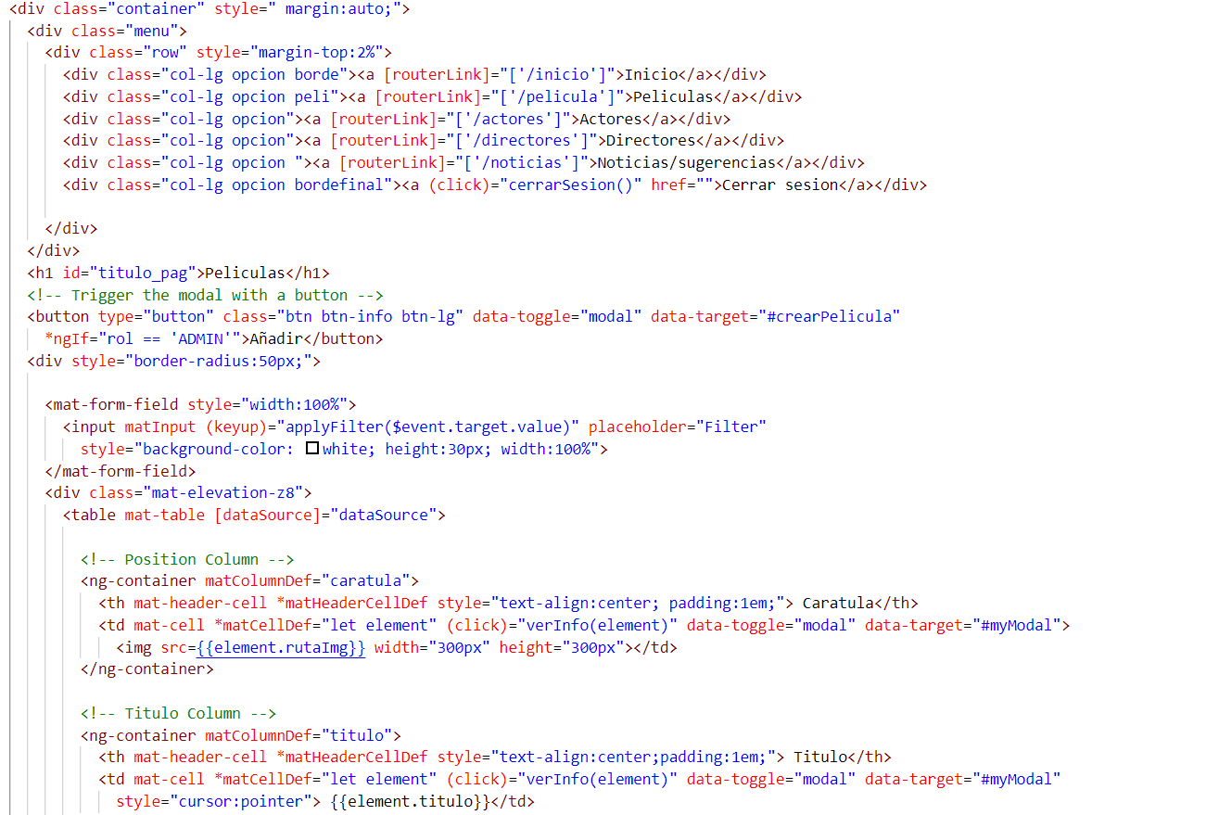
Capturas de código de Angular
HTML

Slide 27
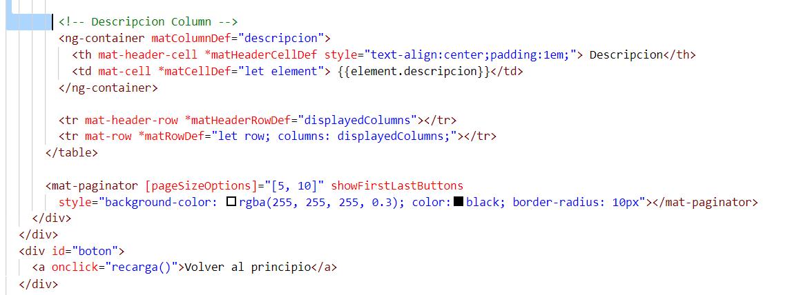
Capturas de código de Angular
HTML

Slide 28
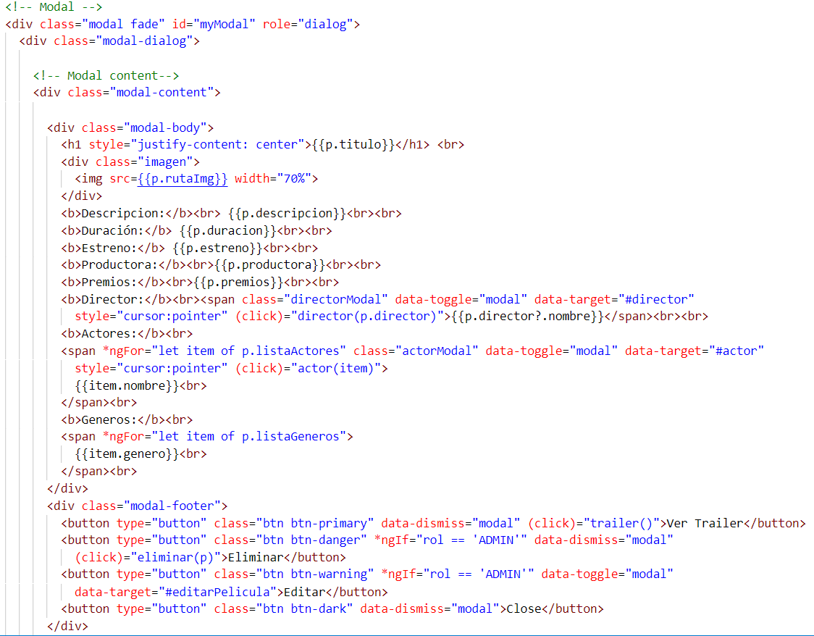
Capturas de código de Angular
MODAL CON BOOTSTRAP

Slide 29
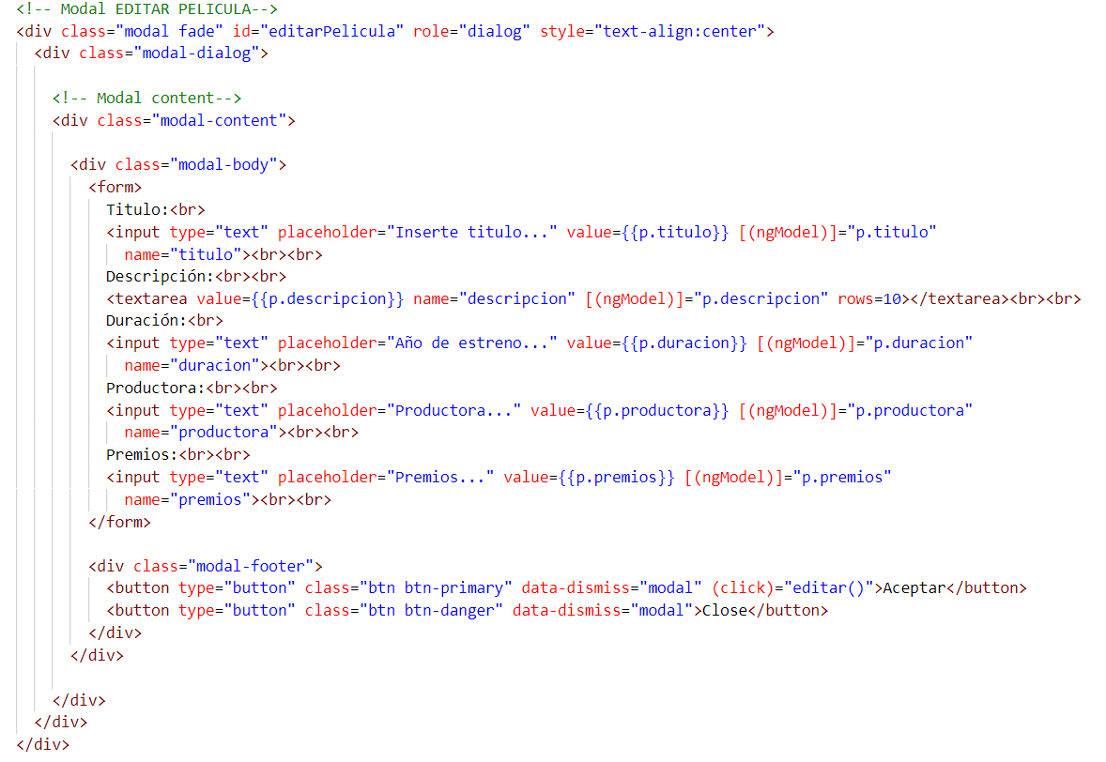
Capturas de código de Angular
MODAL CON BOOTSTRAP

Slide 30

Demo

Slide 31

Problemas

Slide 32


Conclusiones y mejoras

Slide 33


Slide 34

Preguntas

